Slide 1
Ontwerpen voor soevereiniteit
solace.
DADD 2026
De verborgen kosten van het verlaten van de hyperscalers — van scratch naar een draaiende, classificatie-gestuurde infrastructuur
Emil Zegers · Solace

Slide 2
Soevereiniteit is geen opslagvraagstuk
Het is een bewegingsvraagstuk: wat kost het om data te verplaatsen, en onder welke voorwaarden mag dat?
5–10×
80–95%
duurdere egress bij hyperscalers
vergeleken met Europese aanbieders
minder cross-boundary verkeer door
event-driven classificatie aan de bron
Deze demo maakt dat verhaal letterlijk zichtbaar: vier Solace-brokers waarin data, puur op basis van zijn classificatie, automatisch en gegarandeerd naar de juiste — en alleen de juiste — bestemming stroomt.
Context en doelstelling
DADD 2026

Slide 3
Scenario: Enewable
Een fictieve, nieuwe Nederlandse energieleverancier. Drie soorten data, oplopend in gevoeligheid — elk met zijn eigen, architecturaal afgedwongen bestemming.
Publiek
Niet-persoonlijk, EU
Gevoelige PII
Day-ahead energieprijzen, publieke weerdata.
Geen concurrentie- of privacygevoeligheid — vrij te delen, ook met een Amerikaanse hyperscaler.
Bestemming: AWS (US East).
Geaggregeerde netbelasting per postcodegebied.
Operationeel en EU-gebonden, maar niet tot een individu herleidbaar.
Bestemming: Azure (West Europe, NL).
Individuele slimme-meterstand + klant-ID, facturatie.
Persoonsgegeven, valt onder AVG/GDPR — hoogste bescherming.
Bestemming: STACKIT (Duitsland, soeverein).
Alle voorbeelddata in de demo is gesynthetiseerd — nooit echte persoonsdata.
Scenario
DADD 2026

Slide 4
Architectuur: van bron tot bestemming
Lokale broker
AWS — US East
self-managed · Docker · VPN enewable
3 × queue + REST Delivery Point
enewable/public/>
Developer 100, public cluster
stm CLI
Azure — West Europe
Python-script
enewable/eu/ops/>
NL, maar Amerikaanse hyperscaler
SDKPerf
STACKIT — eu01
enewable/eu/pii/>
Duitsland, soeverein, dedicated DC
elk publiceert DIRECT, op alle 3 topic-subtrees, elk met een eigen ACL-gescoped identiteit
Eén topic bepaalt de bestemming — niet de tool, niet de discipline van de ontwikkelaar.
Elke pijl = één queue + REST Delivery Point, die exact één topic-subtree 1-op-1 doorstuurt naar de bijbehorende cloud-broker.
Topologie — zie docs/topologie.md
DADD 2026

Slide 5
Van scratch naar draaiend: het bouwproces
1
2
3
4
5
Cloud-brokers
provisionen
Lokale broker
starten
VPN + ACL's +
scoped publishers
Queues + REST
Delivery Points
Demo-apps
publiceren
Terraform, 2 Solace Cloud org's: AWS, Azure en STACKIT (eigen, dedicated datacenter)
Self-managed Solace PubSub+ in Docker, single-AZ, op de eigen laptop
Governed sharing aán de bron: elke client-username mag maar één topic-subtree publiceren
Governed export aán de grens: elke queue/RDP exporteert exact één subtree naar de juiste cloud-broker
stm / Python / SDKPerf — topic bepaalt automatisch de classificatie-routing
Idempotent bij elke stap: een container-restart of een hernieuwde run van de configuratiescripts verandert niets aan het resultaat — geen handmatige opschoning nodig.
Binnen enkele minuten op te zetten voor een podium-demo
DADD 2026

Slide 6
Architectuurkeuzes: governance op twee niveaus
1. Aan de bron
2. Aan de grens
Elke dataklasse publiceert via een eigen, dedicated client-username. Een ACL-profiel beperkt die identiteit tot exact één topic-subtree — “governed sharing” toegepast op de publicatiekant, niet een kwestie van vertrouwen of discipline.
Een queue per subtree vangt berichten automatisch op (“message promotion”); een REST Delivery Point stuurt die queue één-op-één door naar precies de bijbehorende cloud-broker, op dezelfde topic. Data buiten zijn subtree kan een RDP niet verlaten.
Single-AZ lokaal, HA in de cloud
STACKIT: eigen, soeverein datacenter
De lokale bron-broker is bewust single-availability; alle 3 cloud-bestemmingen draaien op Solace Cloud. Een pragmatische keuze voor een podium-demo, geen aanbeveling voor productie.
Geen interim-oplossing meer nodig — STACKIT eu01 is een eigen, echte dedicated Solace Cloud-datacenter: zelfde topics en ACL's als AWS/Azure, alleen het fysieke eindpunt is Europees en niet-hyperscaler.
Architectuurkeuzes en aannames — zie PLAN.md sectie 4
DADD 2026

Slide 7
Twee dingen die hardop gezegd moeten worden
1. Azure staat fysiek in de EU — maar is organisatorisch een Amerikaanse hyperscaler.
Microsoft blijft onderhevig aan de CLOUD Act. Wie dit niet benoemt, laat het publiek de (onjuiste) conclusie trekken dat “data in de EU” vanzelf hetzelfde is als “soeverein”. Het punt van de demo: classificatie — niet locatie — bepaalt welke broker een gegeven mag bereiken.
2. De cloud-broker-services draaien in public clusters — niet private/VPC-gepeerd.
Bewuste vereenvoudiging om de demo snel en overal op te zetten (ook vanaf conferentiewifi) — geen VPN's, geen peering-overhead. In een echte productie-inrichting zou dit typisch wel privaat/gepeerd zijn. Benoem dit expliciet, zodat het publiek het niet aanziet voor de aanbevolen praktijk.
Zie docs/demo-notes.md
DADD 2026

Slide 8
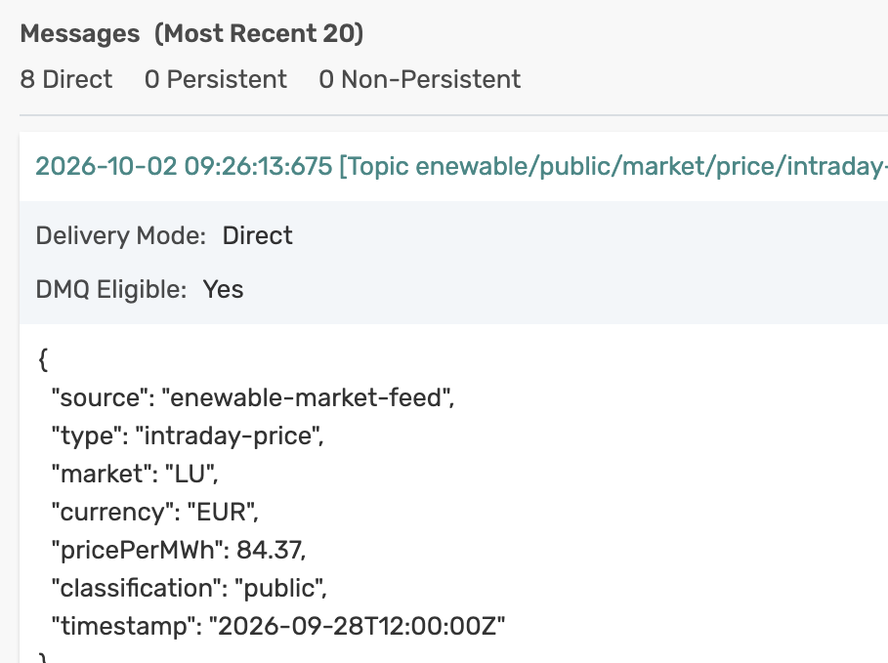
Live bewijs: alleen AWS ontvangt publiek
Wat je ziet
Een bericht op topic enewable/public/market/price/… komt binnen op de “Try Me!”-tab van AWS, met het veld "classification": "public" — precies de klasse die bij deze bestemming hoort.
Wat je NIET ziet
Dit bericht verschijnt op geen enkel moment op Azure of STACKIT — de ACL aan de bron en de queue/RDP-scope aan de grens sluiten dat architecturaal uit, niet toevallig.
"Try Me!" — AWS, VPN enewable
Testronde fase 5 — 02/10/2026, PLAN.md sectie 13 punt 48
DADD 2026

Slide 9
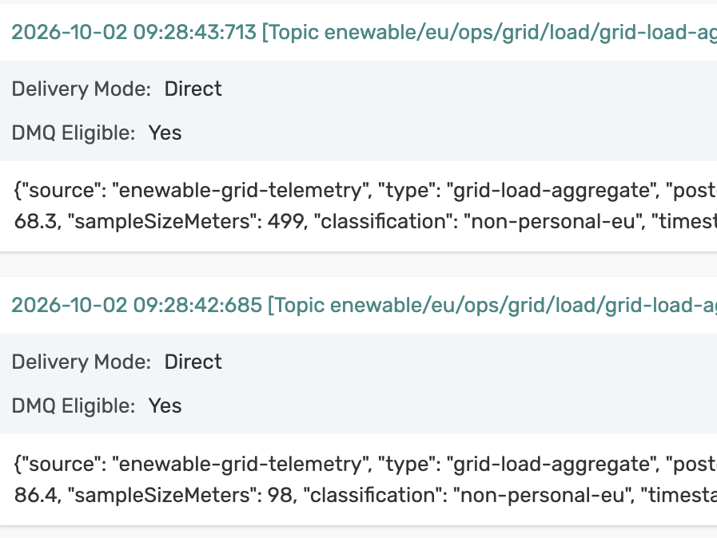
Live bewijs: alleen Azure ontvangt niet-persoonlijk eu
Wat je ziet
Een bericht op topic enewable/eu/ops/grid/load/… komt binnen op de “Try Me!”-tab van Azure, met het veld "classification": "non-personal-eu" — precies de klasse die bij deze bestemming hoort.
Wat je NIET ziet
Dit bericht verschijnt op geen enkel moment op AWS of STACKIT — de ACL aan de bron en de queue/RDP-scope aan de grens sluiten dat architecturaal uit, niet toevallig.
"Try Me!" — Azure, VPN enewable
Testronde fase 5 — 02/10/2026, PLAN.md sectie 13 punt 48
DADD 2026

Slide 10
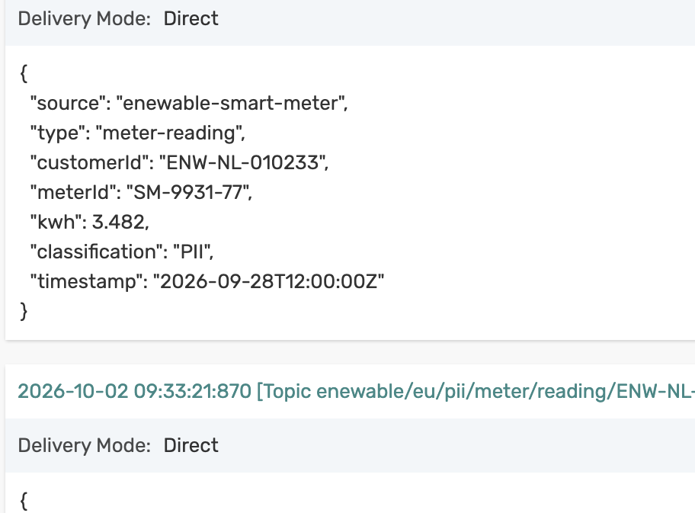
Live bewijs: alleen STACKIT ontvangt gevoelige pii
Wat je ziet
Een bericht op topic enewable/eu/pii/meter/reading/… komt binnen op de “Try Me!”-tab van STACKIT, met het veld "classification": "PII" — precies de klasse die bij deze bestemming hoort.
Wat je NIET ziet
Dit bericht verschijnt op geen enkel moment op AWS of Azure — de ACL aan de bron en de queue/RDP-scope aan de grens sluiten dat architecturaal uit, niet toevallig.
"Try Me!" — STACKIT, VPN enewable
Testronde fase 5 — 02/10/2026, PLAN.md sectie 13 punt 48
DADD 2026

Slide 11
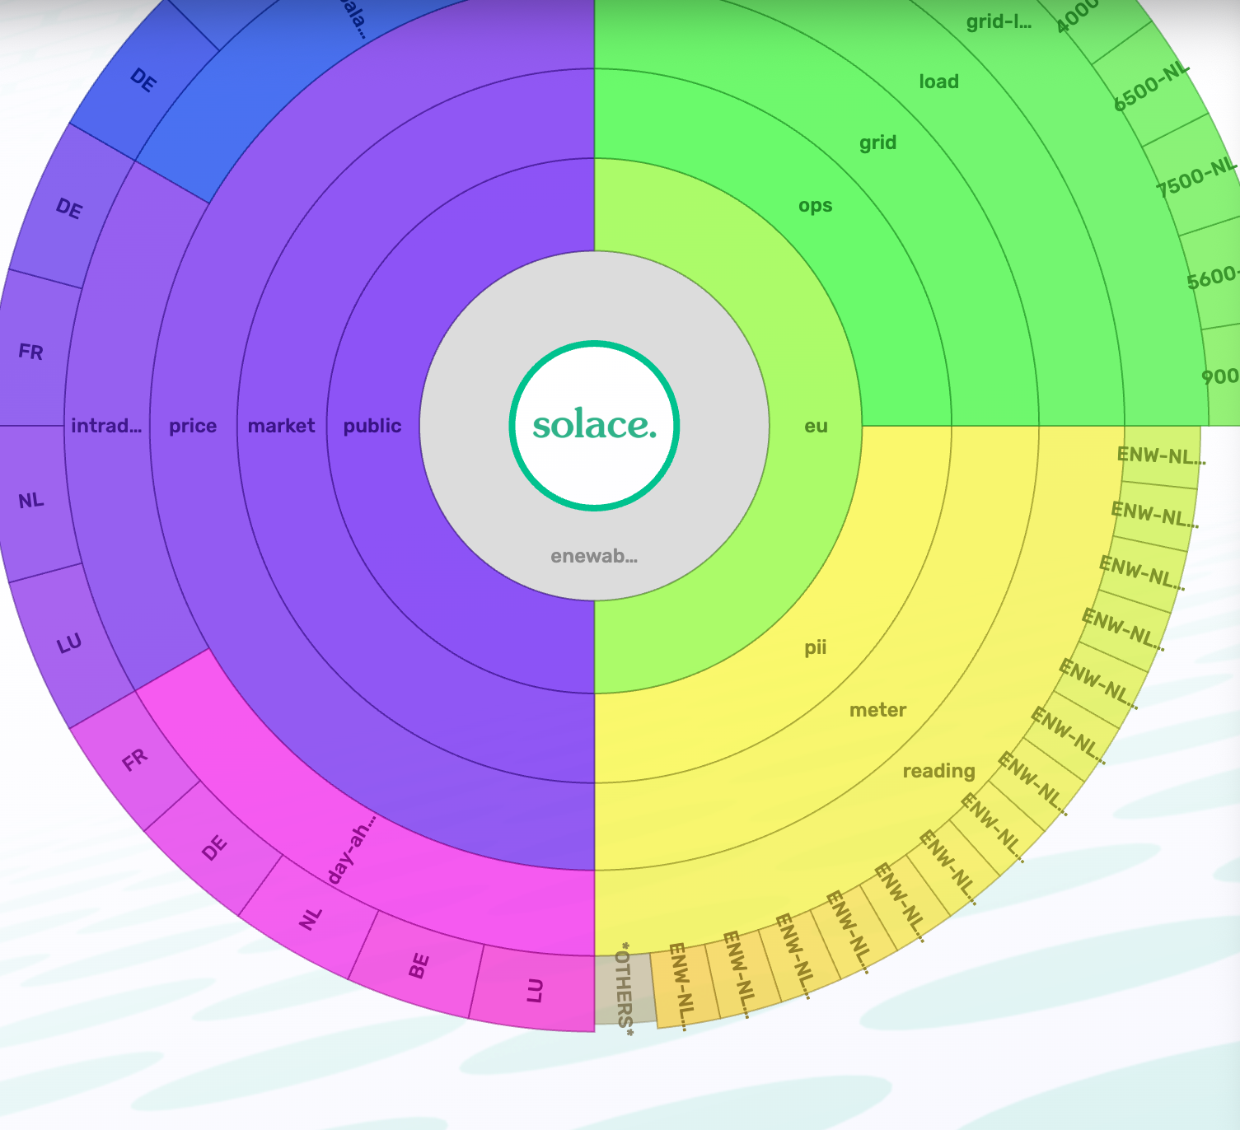
Drie takken, één boom: de topic-taxonomie zichtbaar
Publiek
enewable/public/>
markten × prijstypes
Niet-persoonlijk EU
enewable/eu/ops/>
10 postcodegebieden
Gevoelige PII
enewable/eu/pii/>
20 fictieve klant-ID's
Sunburst Topic Explorer, live op de lokale broker — elke dataklasse krijgt zichtbaar zijn eigen tak, en de boom groeit per verstuurd bericht.
explorer.solace.dev
DADD 2026

Slide 12
Robuustheid: herhaald en idempotent getest
Volledige testronde (3 tools × 3 dataklassen) herhaald na elke infrastructuurwijziging — niet eenmalig aangetoond en daarna aangenomen.
Lokale broker regulier herstart; configuratiescripts daarna opnieuw gedraaid — foutloos, geen duplicaten, geen handmatige opschoning.
Onderweg gevonden en gefixt: een REST-eindpunt dat na een service-vervanging nooit werd bijgewerkt, en een platform-specifieke tijdelijke-bestand-bug — allebei vóór de live demo, niet erop.
0
berichten die hun eigen
topic-subtree verlieten
3×3
tools × dataklassen, elk
exclusief op eigen broker
(fase 5, sectie 12 punten 1–4 en 6 — 02/10/2026)
PLAN.md sectie 13, punt 48
DADD 2026

Slide 13
Draaiboek op het podium
1
Eén tool, drie bestemmingen
één commando publiceert alle 3 klassen; de 3 “Try Me!”-tabs staan naast elkaar open
2
Publiek → alleen AWS
onschuldige data mag gewoon naar de hyperscaler
3
Niet-persoonlijk EU → alleen Azure
EU-gebonden, niet gevoelig genoeg voor de zwaarste route
4
Gevoelige PII → alleen STACKIT
het “aha”-moment — expliciet niet op AWS of Azure
Timing: ±60–90 seconden voor de kernboodschap. Optioneel: herhaal met een andere tool, of laat Sunburst Topic Explorer live meegroeien. Neem vooraf een schermopname op als fallback.
docs/demo-apps.md
DADD 2026

Slide 14
Vragen?
solace.
Soevereiniteit is een classificatievraagstuk — niet een landkaart.
github.com/taatuut/dadd-2026-solace-stackit-soevereine-cloud
Emil Zegers · Solace

